Slide 2
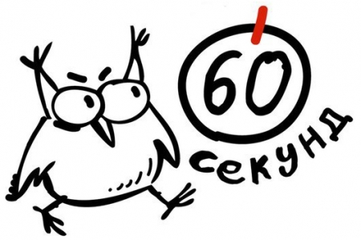

Slide 3
Стоп - кадр
Угадайте фильм по кадру из него

Slide 4
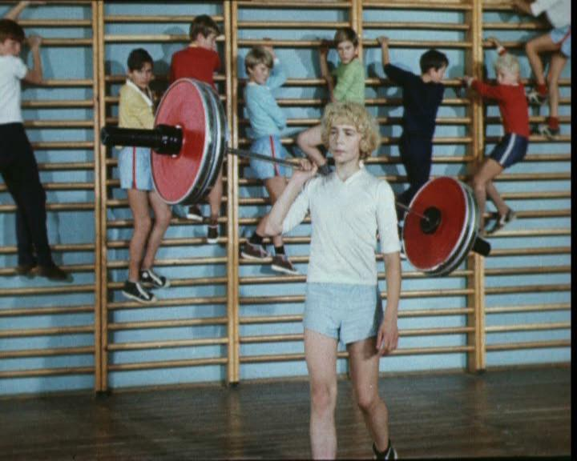

Slide 5
1. Приключения Электорника

Slide 6
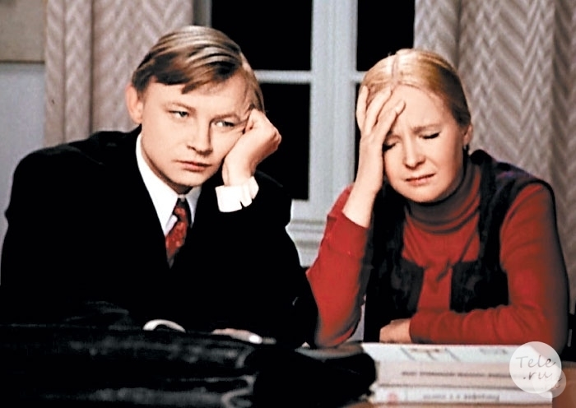

Slide 7
2. Большая перемена

Slide 8
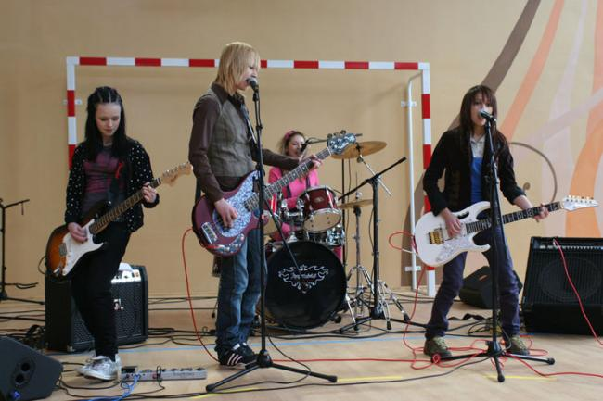

Slide 9
3.Ранетки

Slide 10
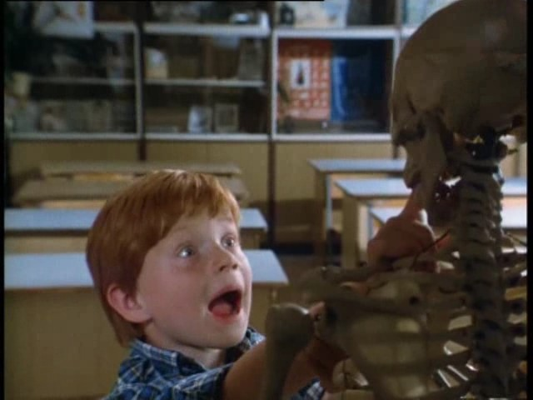

Slide 12
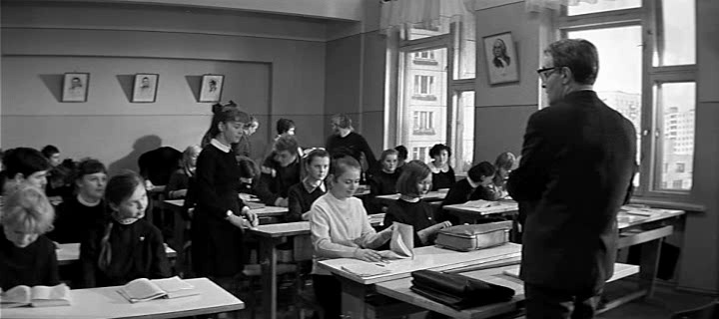

Slide 13
5. Доживем до понедельника

Slide 14
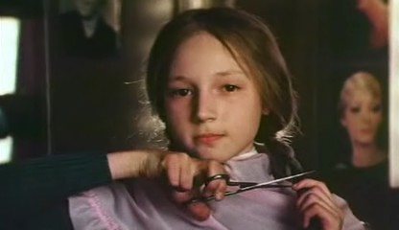

Slide 15
6. Чучело

Slide 16
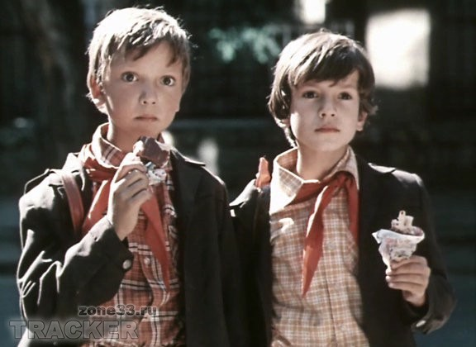

Slide 17
7. Приключения Петрова и Васечкина

Slide 18
Назовите фильм по описанию

Slide 19
8. Фантастический сюжет разворачивается в обычной школе. И герои здесь такие настоящие: верзила-хулиган Макар Гусев, веселый двоечник Сыроежкин, отличница-ябеда Кукушкина. Но все дети объединяются и становятся очень дружными, когда одному из низ оказывается нужна помощь. По сюжету двоечник Сыроежкин встречает свою копию – робота Электроника и сразу придумывает, как его использовать. Он отправляет Электроника в школу, где тот получает пятерки, пока Сыроежкин гуляет и развлекается. Одновременно за роботом охотятся преступники, которые хотят с его помощью совершить ограбление века.

Slide 20
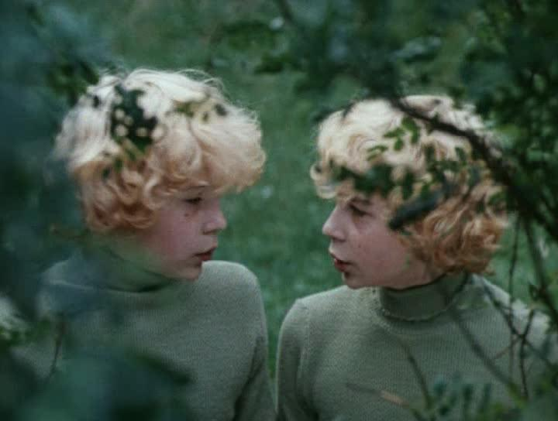
Приключения Электроника

Slide 21
9. Лирический фильм режиссера Станислава Ростоцкого с героями Вячеслава Тихонова, Ольги Остроумовой, Ирины Печерниковой рассказывает о трех днях из жизни школы. Двоечники списывают, умники влюбляются — все как в обычной школе. Проблемы этики, воспитания переплетаются с жизненными коллизиями. Строгость или либерализм, как вести себя с детьми? Такие вопросы приходится решать молодой учительнице английского языка Наталье Гореловой.

Slide 23
10. Послевоенные годы. Одиннадцатилетнего Володю мать отправляет из деревни в райцентр учиться. Мальчик поселяется у женщины, потерявшей на фронте мужа и оставшейся с тремя детьми. Молоденькая учительница французского языка Лидия Михайловна пытается помочь Володе. Под предлогом дополнительных занятий она пытается накормить мальчика, но он отказывается от еды. И тогда учительница прибегает к хитрости: она предлагает ему играть в «пристенок» на деньги, и, конечно, подыгрывает Володе. Вскоре Лидию Михайловну выгонят из школы.

Slide 24
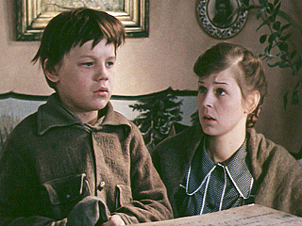
Уроки французского

Slide 25
11. Захватывающий и поучительный мультфильм известного советского аниматора Розалии Зельмы, снятый по мотивам одноименного рассказа Льва Толстого. Главный герой картины – маленький мальчик, который страстно хочет учиться, но мать ему не дает. Преодолевая все испытания, герой все-таки оказывается в школе. Но примут ли его там, ведь ему не разрешено посещать занятия?

Slide 26
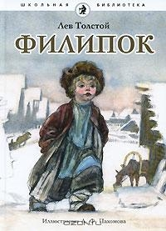

Slide 27
12. Ремейк испанского сериала от СТС. Посреди леса в старинной усадьбе находится элитная школа-интернат «Логос», где учатся дети богатых родителей и бедные, но очень талантливые ребята. Ученики придумывают и рассказывают друг другу страшилки про окружающий темный лес. И никто из них не знает, что раньше в усадьбе находился детский дом, где ставили эксперименты над воспитанниками… Сериал шел в 2011-2012 годах и сделал звездой актера Павла Прилучного.

Slide 28
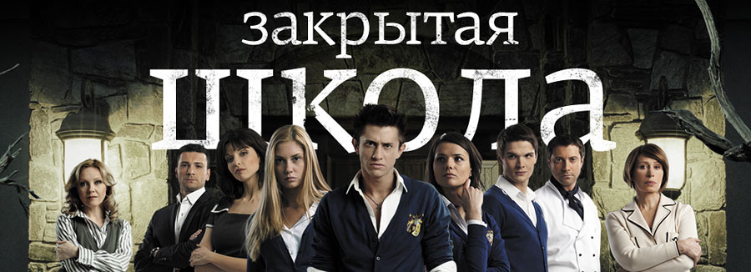

Slide 29
13. Невероятное произведение Евгения Шварца было экранизировано в 1964 году. Главного героя зовут Петя Зубов. Он большой лентяй, который никуда и никогда не спешит. Зачем спешить? Правда Петя вовсе не осознает, что его лень – это время, потраченное зря. Однажды утром Петя собирается в школу. Конечно, он опаздывает, ведь получать знания ленится. Тем временем четыре злых чародея понимают, что их силы слабнут. К ним пришла слабость. Вернуть свою силу можно, если найти лентяев и забрать у них их время.

Slide 30
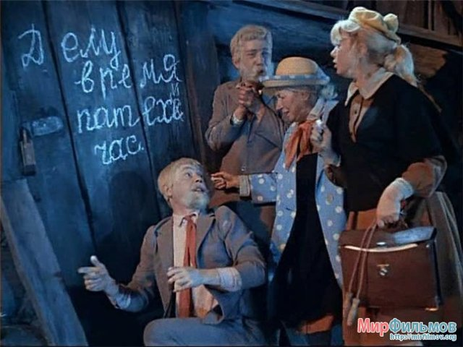
Сказка о потерянном времени

Slide 31
14. Это ремейк уже ставшего классикой отечественного кинематографа фильма 1976 года. Тогда главного героя сыграл юный Дмитрий Харатьян. В новой версии рэпер Noize MC воплотил на экране типичного, по мнению создателей фильма, представителя золотой молодежи. Он жалеет, что живет в России, а не в Штатах. Фильм показывает, как изменился характер отношений школьников друг с другом и с учителями со времен советской эпохи.

Slide 32
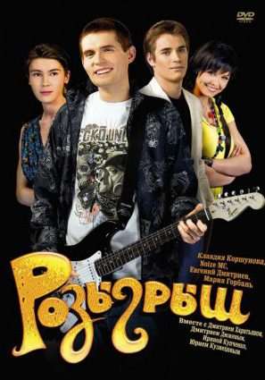
Розыгрыш

Slide 33
15. 1920-е года. Революционный беспредел. По улицам Петрограда шныряют колоритные и жалкие беспризорники, которых, время от времени, вылавливают и направляют в детские приюты. В одном из них – школе-коммуне им. Достоевского, собрались голодные, наглые и сообразительные дети., имеющие свои понятия о честности и справедливости. Школой управляет директор, не потерявший ни чести, ни интеллигентности.

Slide 34
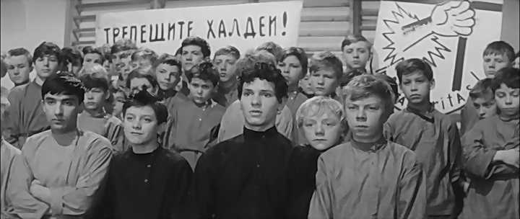
Республика ШКиД

Slide 36
Назовите фильм по саундтреку
16. Розыгрыш
19. Буратино
17. Республика ШКиД
20. Большая перемена
18. Закрытая школа
21. Вам и не снилось

Slide 38
22. Сколько землекопов в ответе задачи получилось у Вити Перестукина из мультфильма «страна Невыученных Уроков»?

Slide 39
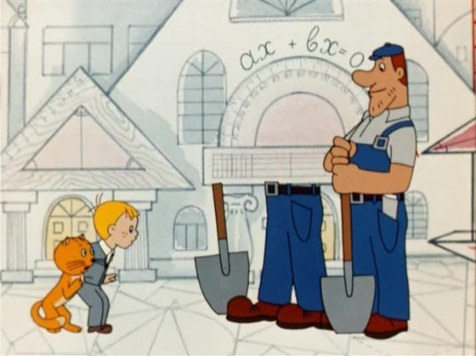
Полтора землекопа

Slide 40
23. По какому предмету у Коли Сорокина из мультфильма «Остров Ошибок» была одна единственная, спасительная пятерка?

Slide 41
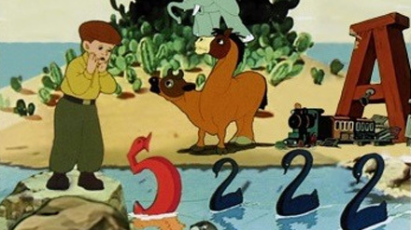
Пение

Slide 42
24. За что получил двойку мальчик в мультфильме «Опять двойка» с картины художника Федора Решетникова «Опять двойка»?

Slide 43
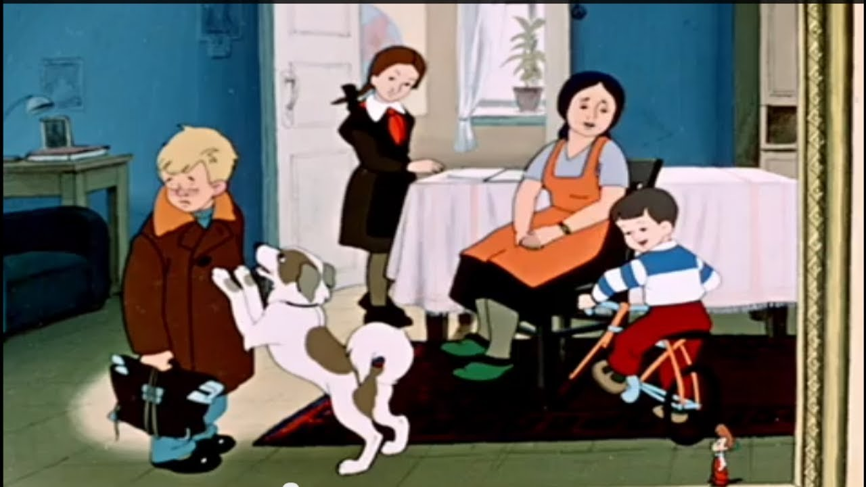
За географию

Slide 44
25. Какой урок был «съедобным» в мультфильме «Маша и Медведь» в серии «Первый раз – в первый класс»?

Slide 45
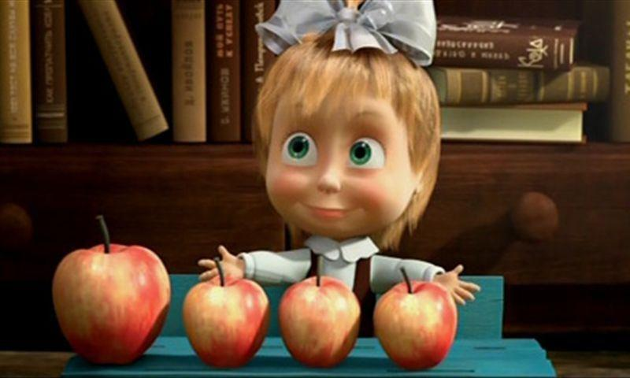
Арифметика

Slide 46
26. Что случилось с лентяем – Петей Зубовым и его товарищами, которые бездарно растрачивали время, в мультфильме «Сказка о потерянном времени»?

Slide 47
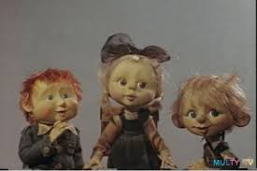
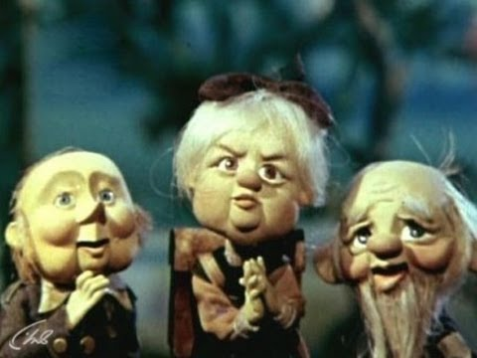
Они быстро состарились

Slide 48
Закончите цитату из фильма

Slide 49
27. Счастье- это когда (…) .
(«Доживем до понедельника»)

Slide 50
27. Счастье - это когда тебя понимают.
(«Доживем до понедельника»)

Slide 51
28. — По-немецки — цацки-пецки, а по-русски — (…) .
(«Республика ШКиД»)

Slide 52
28. — По-немецки — цацки-пецки, а по-русски — бутерброд!
(«Республика ШКиД»)

Slide 53
29. — Диденко! «Главное, ребята, (…) !..»
(«Внимание! Черепаха!»)

Slide 54
29. — Диденко! «Главное, ребята, сердцем не стареть!..»
(«Внимание! Черепаха!»)

Slide 55
30. Моя мама говорит, что если по-настоящему захотеть, то даже (…) .
(«Баранкин, будь человеком!»)

Slide 56
30. Моя мама говорит, что если по-настоящему захотеть, то даже курносый нос может превратиться в орлиный!
(«Баранкин, будь человеком!»)

Slide 57
31. В школе будь человеком! На улице будь человеком! Дома будь человеком! ( ....) ?
(«Баранкин, будь человеком!»)

Slide 58
31. В школе будь человеком! На улице будь человеком! Дома будь человеком! .А отдыхать когда же?!
(«Баранкин, будь человеком!»)

Slide 59
32. Иногда лучше потратить немножко времени, чтобы потом (….) .
(«Сказка о потерянном времени»)

Slide 60
32. Иногда лучше потратить немножко времени, чтобы потом его сберечь.
(«Сказка о потерянном времени»)

Slide 61
33.Человеку необходимо состояние влюбленности. В кого-нибудь или во что-нибудь. Всегда. Всю дорогу. Иначе (…) .
(«Доживем до понедельника»)

Slide 62
33. Человеку необходимо состояние влюбленности. В кого-нибудь или во что-нибудь. Всегда. Всю дорогу. Иначе неинтересно жить.
(«Доживем до понедельника»)

Slide 63
Озвучьте видеофрагмент

Slide 64
Цитаты

Slide 72
Если вы еще не видели, то обязательно посмотрите!
Большая перемена
Доживем до понедельника
Розыгрыш (1986, 2008)
Чучело
Республика ШКиД

